Slide 1
Радон в Кіровограді: міфи і реальність
Група 2. Порівняльний аналіз онкозахворюваності населення різних районів міста та вмісту радону.
Навчально-виховне об‘єднання – загальноосвітнья школа
І-ІІІ ступенів №31
з гімназійними класами,
центр дитячої та юнацької творчості
«Сузір‘я»

Slide 2
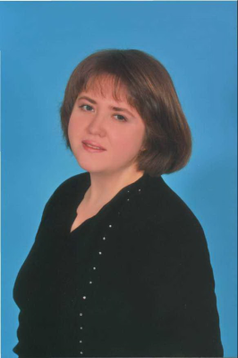
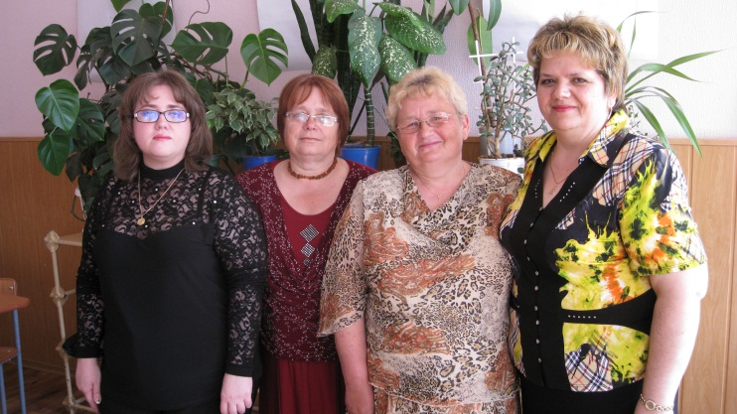
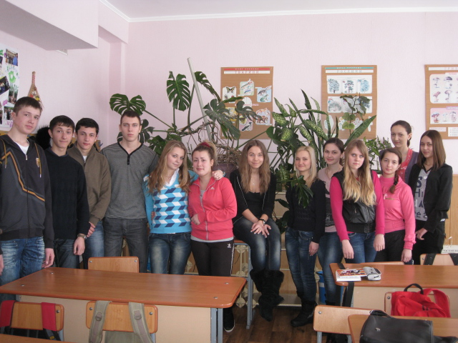
вчителі кафедри хімії та біології: Ларіонова Т.І., Дробаха Н.І. , Марченко А.Г. учні 10-А та 10-Б класів
Радон в Кіровограді: міфи і реальність
Учасники проекту :
Бойко Ірина Антонівна,
учитель хімії

Slide 3
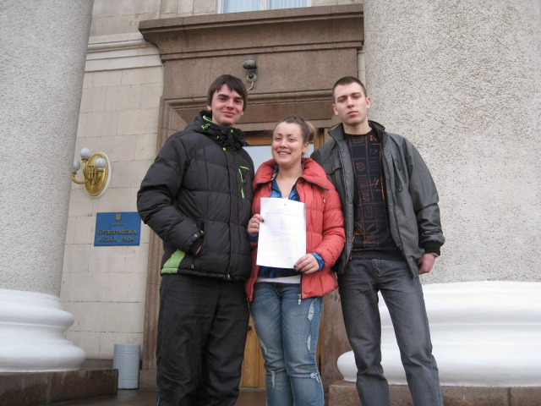
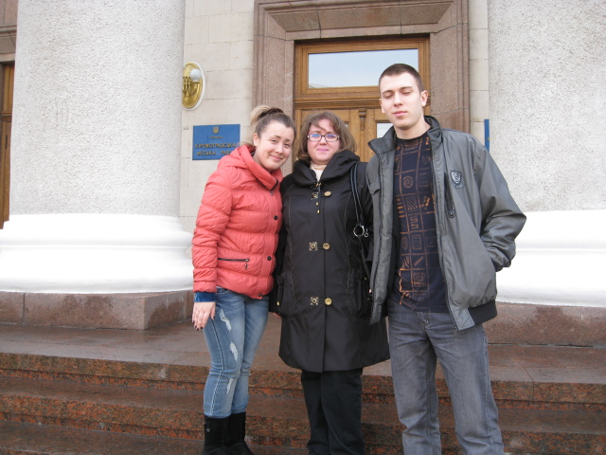
Радон в Кіровограді: міфи і реальність
Дослідницька група НВО № 31 відвідала управління охорони здоров’я Кіровоградської міської ради.
Метою цього візиту було отримання статистичних даних про онкозахворювання населення Кіровограда.

Slide 4
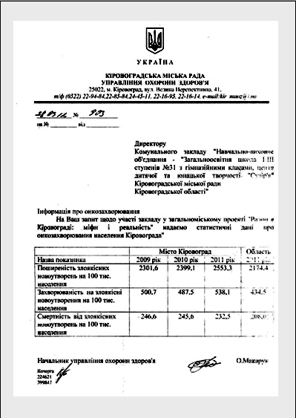
Радон в Кіровограді: міфи і реальність
Статистика, що ми отримали мала три показника: поширеність злоякісних новоутворень, захворюваність на злоякісні новоутворення, смертність від злоякісних новоутворень (дані за останні три роки).

Slide 5
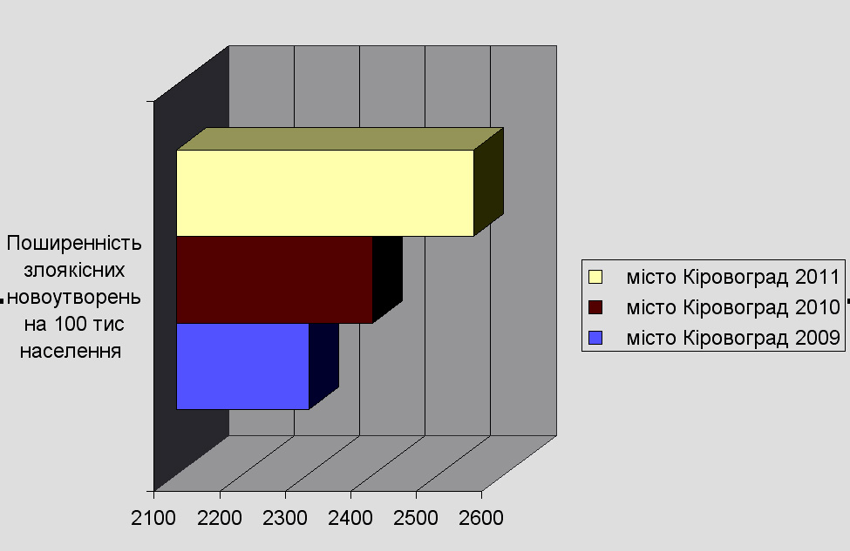
Поширеність злоякісних новоутворень у Кіровограді невпинно зростає , як ми бачимо із діаграми.

Slide 6
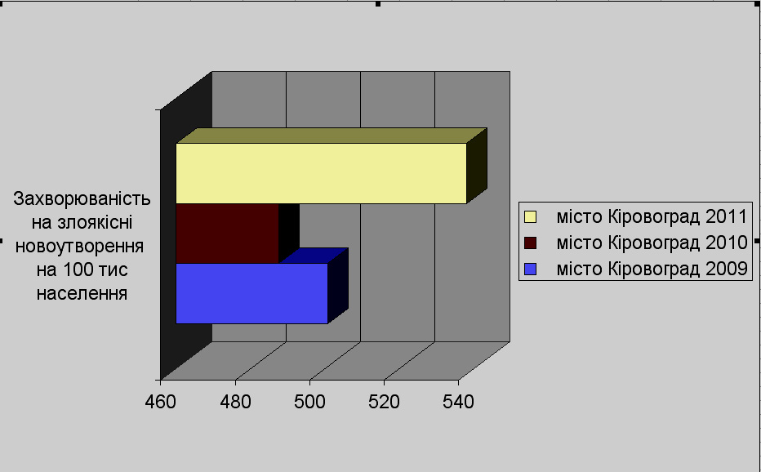
Захворюваність на злоякісні новоутворення мала тенденцію до зниження у 2010 році, але значно зросла у 2011році.

Slide 7
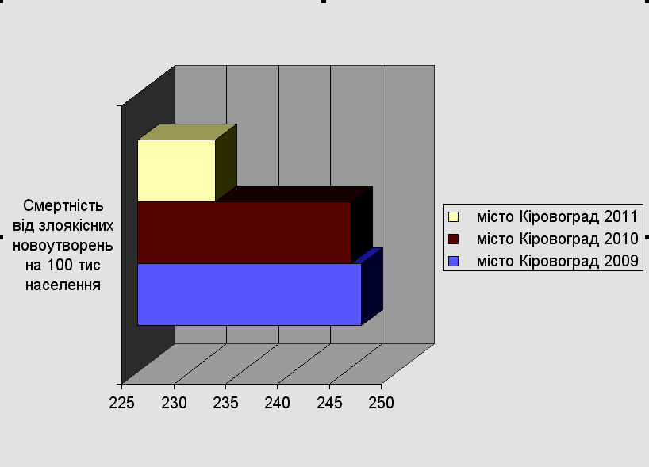
Смертність від злоякісних новоутворень за останні три роки має тенденцію до зниження.

Slide 8
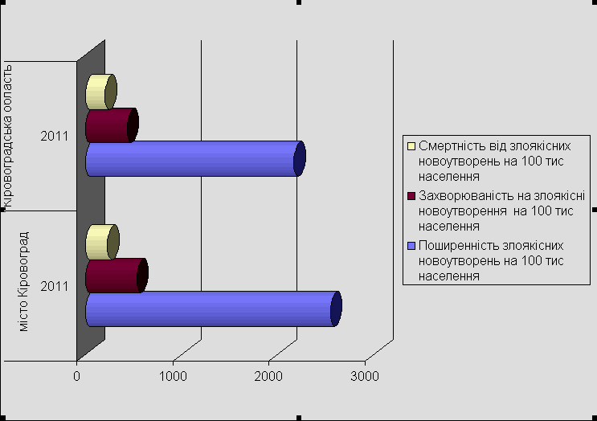
Порівняно із областю місто Кіровоград має за 2011 рік вищі показники за всіма трьома параметрами.

Slide 9
Порівняння рівня онкозахворюваності населення та даних дослідження І-ї групи щодо вмісту радону та радіації в різних районах міста.
Радон в Кіровограді: міфи і реальність
Аналізуючи дані, що одержала 1 група ( дослідження вмісту радону в школах №16, 6, 11, 7,2, 4, кібернетико-технічний коледж) ми побачили, що середні значення у межах норми, але максимальні значення окремих приміщень у навчальних закладах вище норми (окрім школи № 4). Максимальні значення вмісту радону у школі №6 перевищують норму майже в 2 рази, у кібернетико-технічному коледжі приблизно в 3 рази, школа №7 в 2-4 рази, а в школах №2,6 трохи вище норми.
Тому, підвищений вміст радону є однією із причин онкозахворюваності в Кіровограді.

Slide 10
Радон в Кіровограді: міфи і реальність
-Що ми знали про проблему радону в Кіровограді до початку проекту?
Ми знали, що радон радіоактивний хімічний елемент періодичної системи хімічних елементів. Відноситься до інертних газів. Утворюється при радіоактивному розпаді урану. Цей газ здатен накопичуватись у підвалах і перших поверхах будівель. Знали, що дана проблема стосується безпосередньо нашого міста.
-Що нового ми узнали з даної проблеми під час роботи в проекті?
Ми поглибили знання з даної проблеми:
Радон є другою за значимістю причиною розвитку раку легенів у багатьох країнах.
Ми ознайомились із статистичними даними по м. Кіровограду та області по рівню захворюваності на онкологію.
Ми ознайомились із даними вимірювання рівня радону у різних районах міста, і впевнились, що це дійсно проблема.
- Як ми будемо використовувати ці знання?
Обговорюватимемо дану проблему із оточуючими. Будемо знайомити із небезпекою та запобіжними заходами.

Slide 11
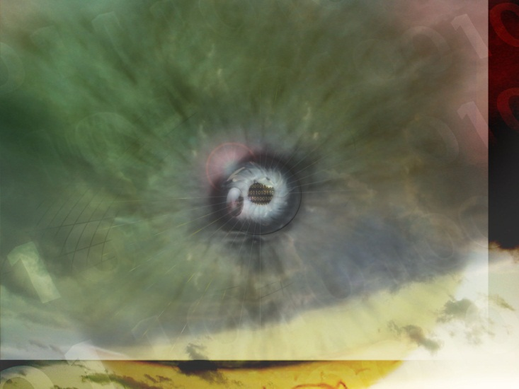
Де можна купити такі апарати, якщо хтось буде мати бажання? http://enigmapro.com.ua/product_list/group_473317 http://www.ua.all.biz/buy/goods/?group=1010054 http://prom.ua/Radon.html http://www.postavka-kip.ru/items/005851.html http://zapadpribor.com/index.php?page=product&id=5906 http://doza.net.ua/
Чи є українські або російські кампанії, які виробляють будівельні матеріали з радоновим захистом.
http://www.stroyremportal.ru/teplo/2.html
http://alfapol.ru/zaschita-ot-radona
http://www.eurocos.ru/alfapol-smesi/stati/radon/1365-zashhita-ot-radona.html
http://vperedi.ru/archives/9
http://www.infobaza.by/article/prom/zaschita-zdaniy/
http://www.adamantltd.ru/materials/gidroiz/geomembranes/radon/

Slide 12
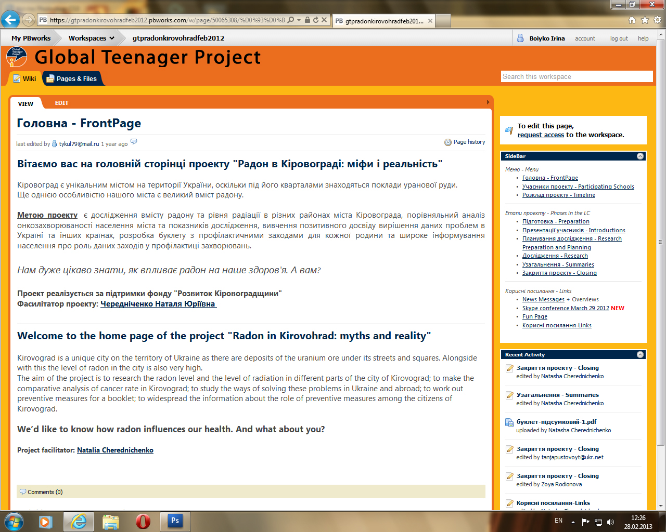

Slide 13
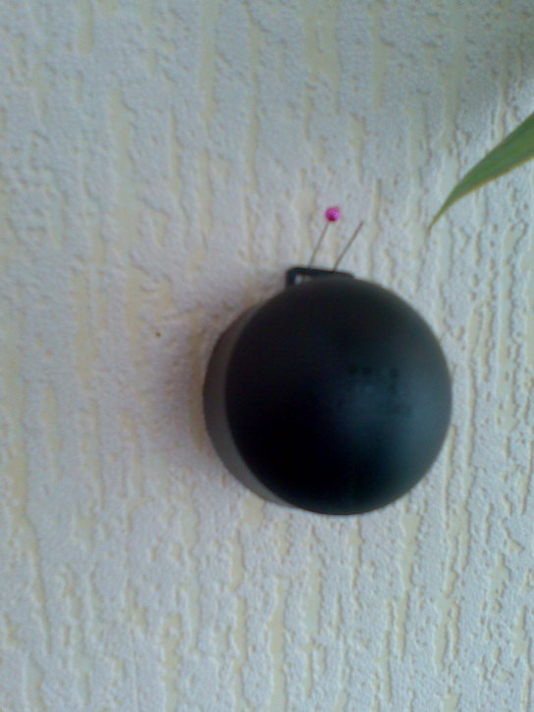

Slide 14
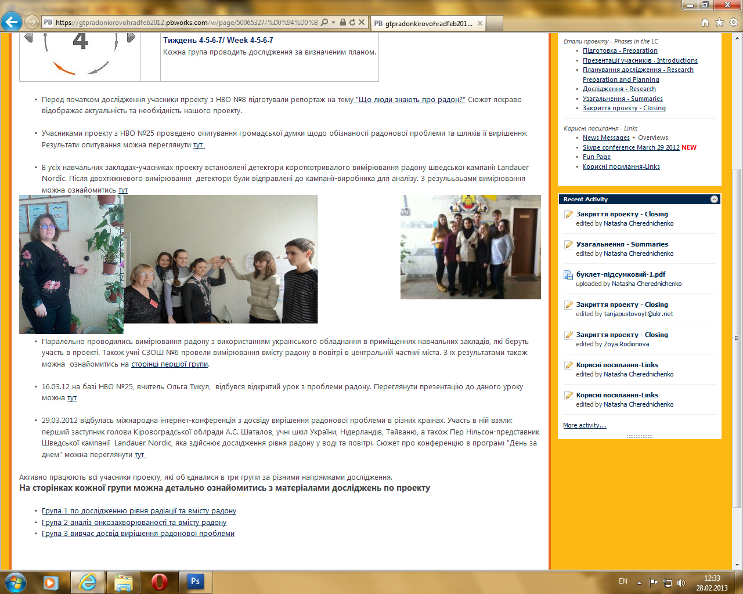

Slide 15
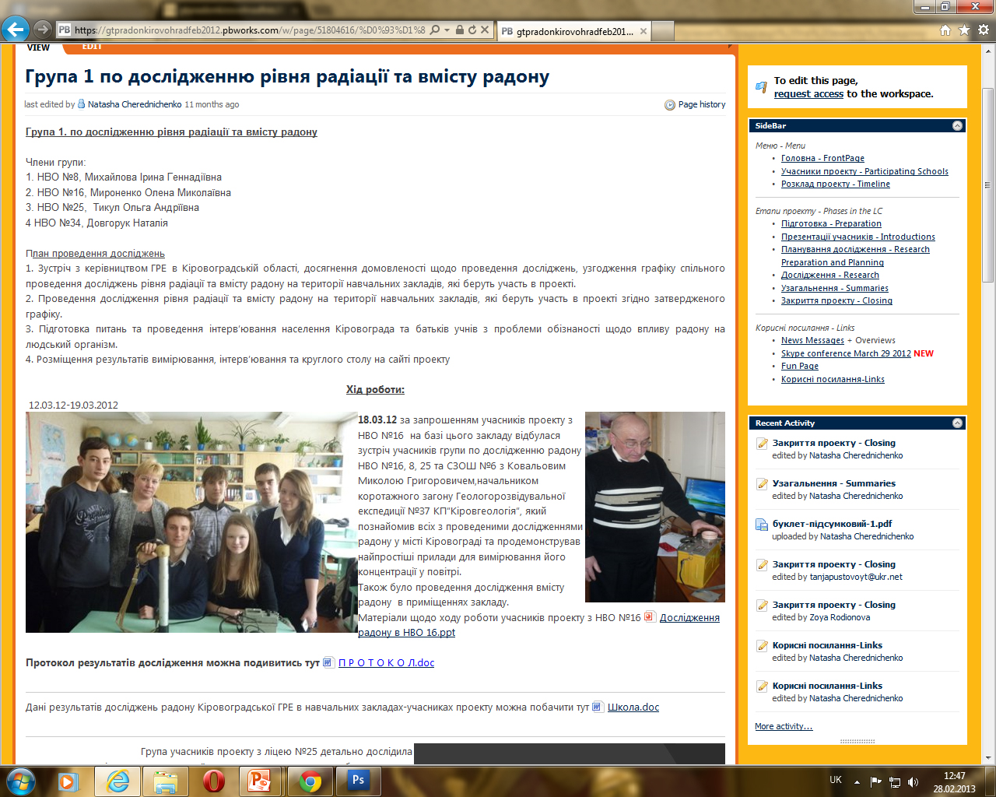

Slide 16
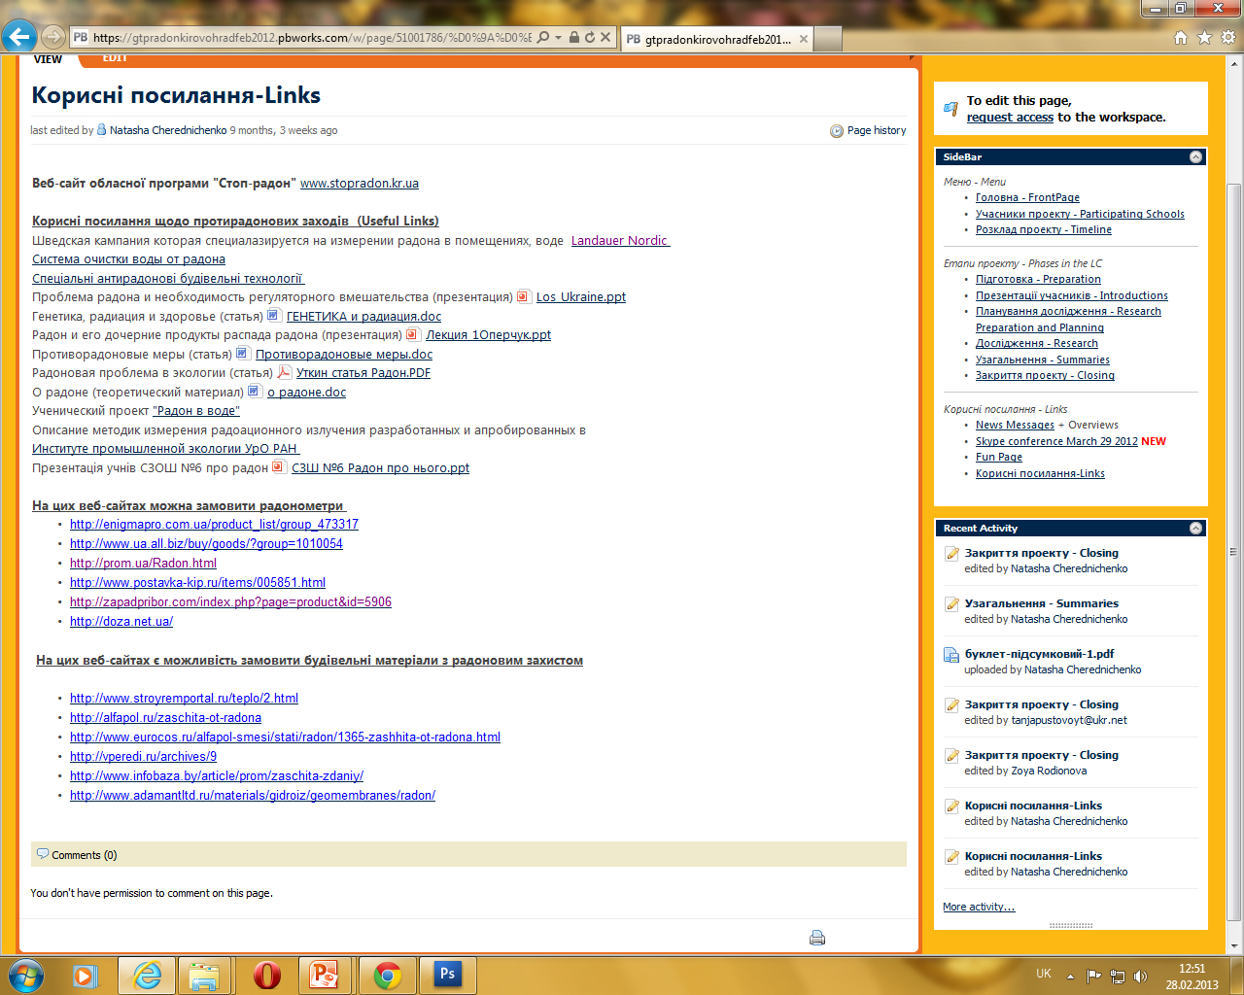

Slide 17
